Slide 1
Abstract and Interface
Hướng dẫn: Phạm Ngọc Huy

Slide 2
Mục tiêu
Hiểu về Interface
Khái niệm
Biến trong Interface
Abstract Method
Biết tạo Interface
Abstract Class
Biết khi nào dùng Abstract hoặc Interface

Slide 3
Từ khóa Final
Dùng cho biến, class, method để phân quyền truy cập
Biến final là hằng số và không thay đổi được giá trị (không có setter)
Class final: không thể extend
Method final: không thể ghi đè, có thể kế thừa từ class không final
Biến final, static có thể không khai báo trị

Slide 4
Từ khóa static
Mục đích quản lý bộ nhớ
Biến static: Khởi tạo một lần duy nhất
Method static: gọi trực tiếp mà không cần khởi tạo đối tượng
Class static: chỉ có thể là Inner Class
Ngoài ra có thể tạo khối static chạy trước hàm main

Slide 5
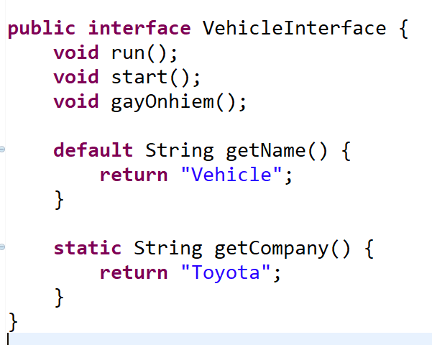
Interface là gì
Là một bản thiết kế của một class
“Chuẩn bị” những hành vi của class
Class sẽ kế thừa những hành vi này

Slide 6
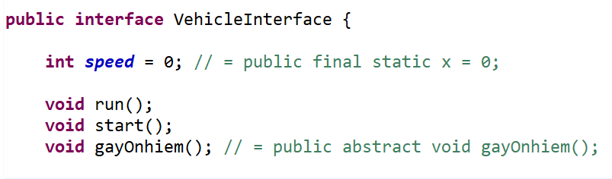
Đặc điểm Interface
Có thể khai báo biến trong Interface
Không phải là Class, không có constructor
Biến trong interface không có giá trị mặc định
Biến ở dạng static, final khi compiler
Các method đề là abstract method

Slide 7
Abs

